Slide 1
Projeto FinaL Programação em Python
SENAI HERMENEGILDO CAMPOS DE ALMEIDA - GUARULHOS DOCENTE: BEATRIZ ALUNO: DANIEL CRISTAL

Slide 2
Sistema de Controle de Ferramentas para Manutenção de Aeronaves
O Cuidado com o correto retorno das ferramentas utilizadas em manutenção, é crucial para a segurança do voo, uma ferramenta esquecida, pode causar danos ao equipamento, pessoas entre outros riscos;
Atualmente o controle é feito manualmente em folha impressa;

Slide 3
objetivo
Desenvolver um programa em Linguagem Python com a função de:
Otimizar o controle e o empréstimo/devolução de ferramentas, garantindo maior eficiência e organização na manutenção de aeronaves.

Slide 4
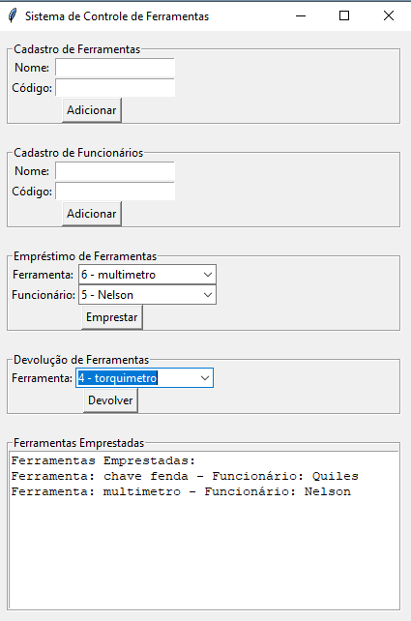
Funcionamento
O sistema é simples e eficiente. Funciona da seguinte forma:
Cadastro: É possível registrar novas ferramentas e funcionários com suas respectivas informações.
Empréstimos: Usuários podem selecionar uma ferramenta disponível e registrá-la como emprestada.
Devolução: Após o uso, as ferramentas podem ser devolvidas e o status delas é atualizado no sistema. Inclua prints das telas do sistema para ilustrar as funcionalidades.

Slide 5
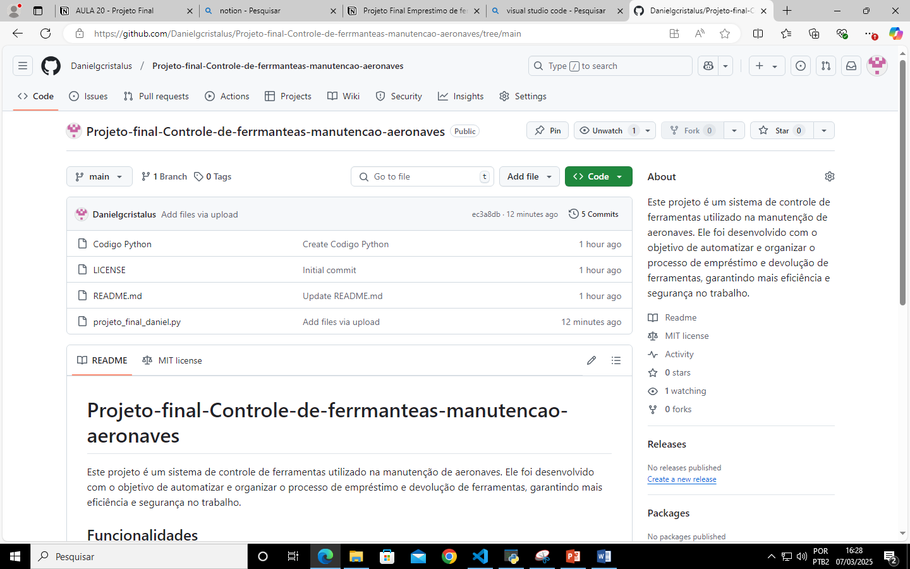
Github

Slide 6
Areas de atuação
Este sistema pode ser usado em diversos cenários, como:
Manutenção Aeronáutica: Oficinas de manutenção de aeronaves para controle de ferramentas.
Manutenção Industrial: Empresas que necessitam monitorar equipamentos e ferramentas.
Setor Automotivo: Oficinas mecânicas com grande volume de ferramentas.

Slide 7
Obrigado!

